Slide 1


Python & PyTorch

Slide 2
Notice
Q&A: tjdghks994@gmail.com TA repository – Issue Always Possible!
No class: 실습 내용을 혼자서도 충분히 수행 가능한 학생
How To: 수업시간(수요일 12시) 이전에 조교 repository로 PR 보내는 것으로 출석 인정

Slide 3
Today Practice
파이썬 기초 문법
파이토치 함수 사용해보기
항상 출력까지 저장하기!
ps. 실습에 참여하지 않을 학생의 경우 각 cell마다 comment 달아주기!

Slide 4
Python Tuto
Data Type(자료형)
Loop(반복문)
Conditional(조건문)

Slide 5
Data Type(자료형)
Number – 숫자 형태로 이루어진 자료형 int, float, unit, long, double etc…
String – 문자, 단어 등으로 구성된 문자들의 집합
List – 숫자, 문자 등을 사용한 배열
Tuple – 삭제 및 수정이 불가능한 배열
Dictionary – 1:1(key:value) 대응이 되는 배열
Set – 교집합, 차집합, 합집합 등을 위한 배열
Bool – 참(True)과 거짓(False)를 표현하기 위한 자료형

Slide 6
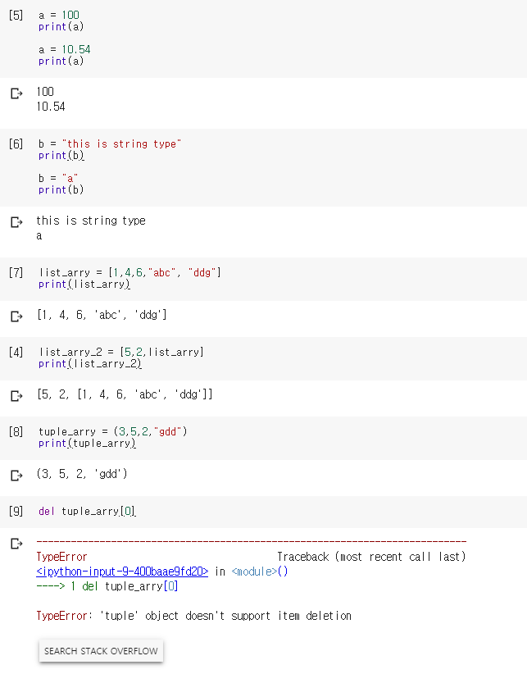
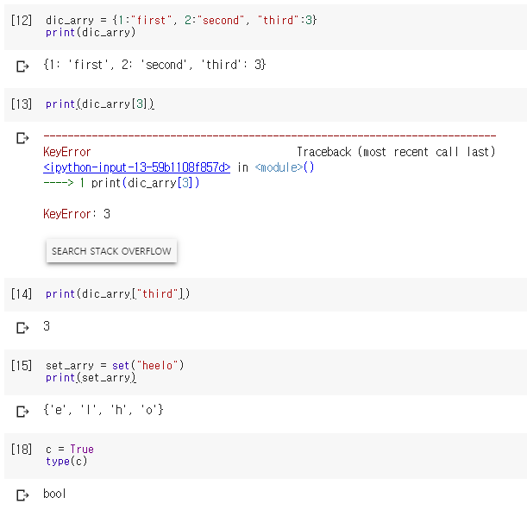

Slide 7
Loop(반복문)
for문 – 범위를 지정하여 반복 가능
while문 – 해당 조건을 만족할 때까지 반복

Slide 8
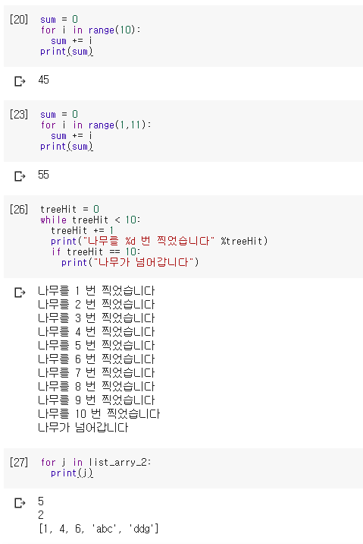

Slide 9
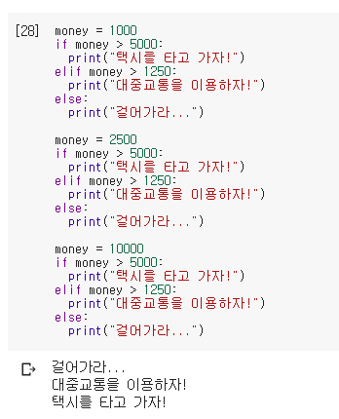
조건문
if문 – 조건을 만족할 경우에만 실행

Slide 10
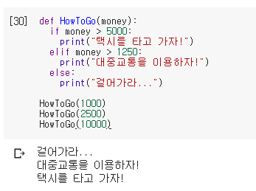
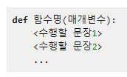
함수 만들기
같은 코드가 여러 번 반복 되어야하는 경우 사용

Slide 11
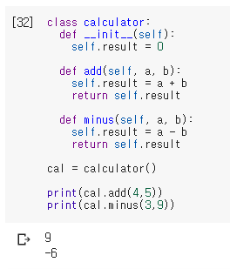
Class 만들기
여러 함수를 하나의 class로 만들어 관리하기 편하도록 함

Slide 12
More Python Tuto
Reference: https://wikidocs.net/book/1

Slide 13
PyTorch
기본적으로 행렬 연산을 많이 사용
import torch – 파이토치 모듈을 사용하겠다고 선언
Autograd – 자동으로 미분하여 기울기를 구해줌
nn – 신경망 구조를 사용 할 수 있도록 해줌
이외에도 다양한 기능 제공

Slide 14
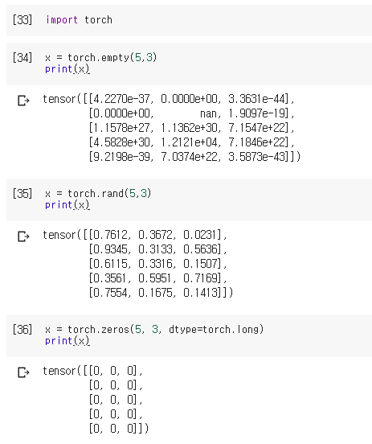
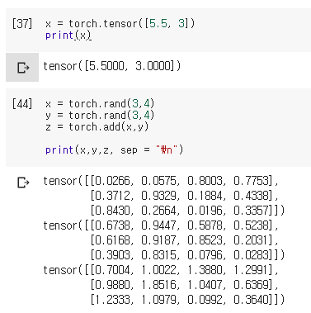

Slide 15
More pytorch tuto
Reference:
https://pytorch.org/tutorials/
https://datascienceschool.net/view-notebook/4f3606fd839f4320a4120a56eec1e228/

Slide 16
Assessment
Due date: 10.18(Fri)
Subject: pytorch tutorial comment
Reference: https://pytorch.org/tutorials/ or github repository

